Slide 1
BEAst Effektivare granskning 3.0
Introduktion till hanteringar av granskningskommentarer med branschgemensam standard
Notes:
Välkommen till BEAst Effektivare granskning 3.0
Denna videoguide är en introduktion till praktisk tillämpning av branschgemensam standard där vi går igenom hantering av kommentarer och status vid granskning av handlingar.
Detta är en övergripande genomgång, för detaljer så hänvisar vi till power-point-versionen som du kan läsa igenom på egen hand eller pausa under presentationen för att läsa.

Slide 2
Om BEAst Effektivare granskning
BEAst Effektivare granskning
Standardiserad hantering av granskningskommentarer vid granskning av handlingar och modeller. Syftet är att underlätta granskning och samverkan mellan alla deltagare för att säkerställa produkten till kund. Framtaget branschgemensamt genom BEAst av NCC, Skanska, Veidekke, Peab och JM med stöd av SBUF.
Dalux
Systemstöd Dalux används med molntjänsten för samtidig granskning i realtid. För att enkelt komma igång med granskningen finns BEAst Gransknings-PM 3.0 för dokumentation av genomförd granskning.
Inför leverans av handlingar
Ta del av BEAst PDF Guidelines för att säkerställa det tekniska innehållet i handlingarna och
BEAst Hänvisningar i handlingar för enklare och snabbare navigering med stöd av hyperlänkar.
Samlad information, mallar och videoguider finns fritt tillgängligt på webben: BEAst Document.
Notes:
BEAst Effektivare granskning är en branschgemensam standard som har tagits fram genom BEAst med stöd av SBUF.
Standarden har tagits fram branschgemensamt för att underlätta effektiv granskning och samverkan mellan alla deltagare och säkerställa produkten till kund.
I den här genomgången visar vi hur standarden tillämpas med hjälp av systemstödet Bluebeam Revu. Det finns även videoguider att ta del av för att komma igång med Bluebeam.
Som stöd finns BEAst Gransknings-PM för att övergripande dokumentera genomförd granskning och profilen BEAst Effektivare granskning med stämplar och markeringsverktyg.
Innan det är dags att leverera handlingar för granskning - ta gärna även del av BEAst PDF Guidelines för att säkerställa rätt tekniskt innehåll och BEAst Hänvisningar i handlingar för snabb navigering med stöd av hyperlänkar.
På BEAst webbsida finns all information, mallar och videoguider samlad på ett ställe.

Slide 3
Vad som är nytt i BEAst Effektivare granskning 3.0
Gransknings-PM
Projektuppgifter med fler fält som används utifrån projektets omfattning
Tidplan för:
- Granskningsperiod
- Beslut granskningskommentarer
- Beslutade åtgärder inarbetade
För godkännande som handling finns det fler val:
- Förstudiehandling - Förslagshandling - Bygglovshandling - Relationshandling
- Programhandling - Systemhandling - Bygghandling - Förvaltningshandling
Deltagare verifierar granskning genomförd på ny sida med stämpel
Effektivare granskning – profil med stämplar och markeringsverktyg
Stämpel för deltagare att verifiera granskning genomförd på ny sida i Gransknings-PM
Inga förändringar avseende granskningskommentarer statushantering och färgkoder
Notes:
Det som är nytt i version 3.0 är att Gransknings-PM är uppdaterad med fler projektuppgifter, tidplan och fler handlingar för godkännande.
Det finns även en ny stämpel där deltagare nu kan verifiera genomförd granskning.
Inga förändringar har gjorts avseende granskningskommentarer eller statushantering i text och färg.

Slide 4

Uppfyller ISO 9001:2015
8.3.6 Konstruktions- och utvecklingsändringar
Organisationen ska identifiera, granska samt styra och kontrollera ändringar som görs under eller efter konstruktion och utveckling av produkter och tjänster. Detta ska ske i den omfattning som är nödvändig för att säkerställa att överensstämmelse med kraven inte påverkas negativt.
Organisationen ska bevara dokumenterad information om:
a) konstruktions- och utvecklingsändringar;
b) granskningsresultat;
c) godkännande av ändringar;
d) åtgärder som vidtagits för att förebygga oönskade effekter.
Notes:
Standarden har tagits fram för att även uppfylla kraven på dokumentationen enligt ISO 9001:2015 för att säkerställa produkten till kund

Slide 5
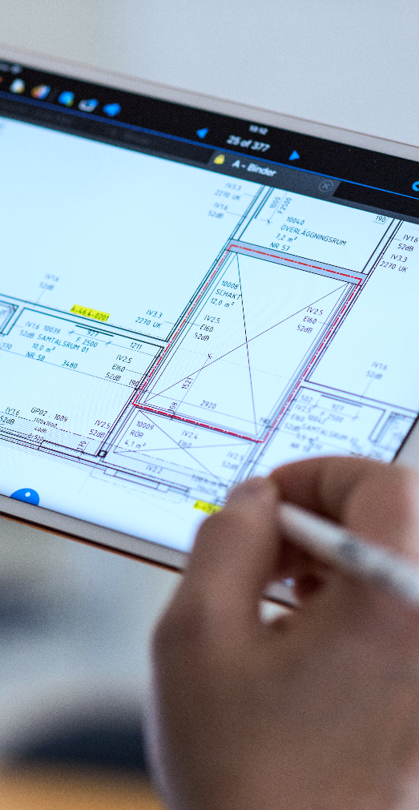
Affärsnytta – deltagarnas erfarenheter
Effektivare hantering av handlingar
Betydligt minskad administration och dubbelarbete
Ökad delaktighet när alla deltagare kan granska samtidigt i realtid
Snabbare återkoppling av kommentarer och frågor
Kommentarer och beslut verifieras och dokumenteras
Styr enklare att beslut tas i rätt forum
Projektörer kan tillämpa metoden vid egenkontroll inför granskning
Kundens verksamhet kan enklare delta och säkerställa produkten
Notes:
Affärsnytta och deltagarnas erfarenheter är främst enklare samverkan och ökad delaktighet.
Kommentarer verifieras och beslut tas i rätt forum och blir dokumenterade, vilket säkerställer spårbarheten.
Det minskar administration och dubbelarbete, vilket frigör tid till att säkerställa produkten till kund.
Projektörerna kan tillämpa metoden vid egenkontroll inför granskning
Styrkan med standardiseringen är att det finns en färdig metod vid uppstart – inga nya rutiner och metoder inför varje nytt projekt underlättar för alla deltagare att fokusera på att säkerställa produkten.

Slide 6




Granskning tidigare
Utmaning med många deltagare, tar tid att hantera kommentarer och återkoppla beslut
Projektör
Specialist
Byggherre/ombud
Produktion
Projekterings-
ledare
Kund
Verksamhet
Notes:
Tidigare var det svårt att få med alla deltagare att vara med och en utmaning att få in granskningskommentarer i tid – det var även svårt att återkoppla tagna beslut.
Tiden och administrationen att sammanställa alla granskningskommentarer tog tidigare mycket tid under projekteringen – flera kommentarer från olika deltagare om samma sak tog tid att sammanställa.
Ställtiden från att få in kommentarer och besluta samt inarbeta beslut i handlingarna tog tid - risk för missförstånd, att beslut inte togs i rätt forum och att besluten inte alltid blev dokumenterade.

Slide 7
Granskning framöver
Enklare och standardiserat – på ett ställe, på samma sätt och samtidigt i realtid
Dalux
Projektör
Specialist
Byggherre/ombud
Produktion
Projekterings-
ledare
Kund
Verksamhet
Notes:
Med standarden och systemstöd blir det lättare att få med fler och rätt deltagare, alla granskar på samma sätt och ställe samtidigt– samma profil med markeringsverktyg och statushantering underlättar att enkelt komma igång.
Alla ser samma underlag samtidigt, vilket gör att en markering med kommentar räcker för att alla ser att ärendet blir hanterat, exempel om en dörr ska vara vänsterhängd räcker med att en deltagare skapar en kommentar och övriga ser att kommentaren blir hanterat i granskningen.
Under granskningsperioden kan deltagarna förbereda inför granskningsmötet, kan ställa frågor och svara på kommentarer inför granskningsmötet som är ett beslutsmöte.
Återkopplingen från tagna beslut till deltagarna blir mer strukturerad och enklare att säkerställa att beslut tas i rätt forum och blir inarbetade i handlingen.
Tiden från att få en kommentaren till att få den inarbetad i handlingen går betydligt enklare och snabbare genom att granskningen blir mer samlad och dokumenterad på ett enhetligt sätt.

Slide 8
Introduktion till:
Granskningskommentarer
Standardiserad hantering av kommentarer och status med stöd av text och färg.
Gransknings-PM
Stöddokument för genomförande och övergripande dokumentation av granskningen.
Granskningssammanfattning
Notes:
Introduktion till :
Granskningskommentarer - Standardisering av kommentarer och status med stöd av text och färg
Gransknings-PM - Stöddokument genomförande och övergripande dokumentation av granskningen.
Granskningssammanfattning - Sammanfattning av granskningskommentarer som verifierar samt dokumenterar granskningskommentarerna och beslut, arkiveras tillsammans med granskningspaketet efter avslutad granskning.

Slide 9
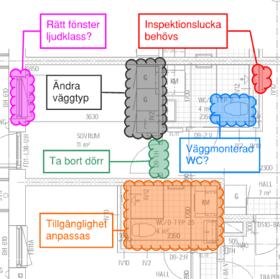
1. Granskningskommentarer
Hantera kommentarer och status standardiserat med stöd av text och färg:
Status | Betydelse | Färg | Färgkod
Ny kommentar | Ny kommentar har skapats av granskare | Rosa
Avvisad | Avvisad av ansvarig projekteringsledare, ska ej åtgärdas | Mörkgrå
Ska åtgärdas | Ska åtgärdas av ansvarig konsult | Röd
Har åtgärdats | Har åtgärdats av ansvarig konsult | Grön
Ny granskning | Kommentaren är så omfattande att en ny granskning krävs | Orange
Annat forum eller skede | Ska ej åtgärdas i denna granskning utan hanteras vidare i annat forum eller skede | Blå
Notes:
Här visas de 6 stycken tillgängliga statusar som används i BEAst standarden med text och färg.
Statushantering för granskningskommentarerna är med text och färg för att göra det enkelt för deltagarna.
Alla kan se markeringar på handlingar och ritningar, i markeringslistan med kommentarer och granskningssammanfattningen.

Slide 10
Granskning och statushantering
Förbered granskning
Anvisning i AF och projekteringsanvisning
Startmöte projektering:
- Projekteringstidplan
- Gränsdragningslista/schema
- Deltagarlista med mailadress
Leverans av handlingar:
- BEAst PDF Guidelines
- BEAst Hänvisningar i handlingar
Skapa Gransknings-PM med bifogade handlingar
Granskningsperiod
Projekteringsledare bjuder in deltagare till granskning
Projektören stämplar PM ’Klar för granskning’
Deltagarna granskar handlingarna
Hantera frågor och svar
Deltagare stämplar PM
’Granskning genomförd’
Granskningsmöte
Projekteringsledaren kallar till möte
Beslut gransknings-kommentarer
Inarbeta ändringar
Projektör inarbetar beslutade åtgärder
Projektören stämplar PM ’Har åtgärdats’
Projekteringsledaren stämplar PM
’Klar för distribution’
Avsluta granskning
Projekteringsledaren avslutar granskningen
Granskningssamman-fattning skapas
Arkivera granskningen
Nya kommentar (ROSA)
Ska åtgärdas (RÖD)
Har åtgärdats (GRÖN)
Avvisas (GRÅ)
Ny granskning (ORANGE)
Annat forum eller skede (BLÅ)
Notes:
Övergripande granskning och statushantering
Vi kommer nu gå igenom hur man förbereder, genomför och slutför granskningen i de olika stegen.
Hur man praktiskt tillämpar detta finns beskrivet i de övriga videoguiderna.

Slide 11
Granskning och statushantering
Förbered granskning
Anvisning i AF och projekteringsanvisning
Startmöte projektering:
- Projekteringstidplan
- Gränsdragningslista/schema
- Deltagarlista med mailadress
Leverans av handlingar:
- BEAst PDF Guidelines
- BEAst Hänvisningar i handlingar
Skapa Gransknings-PM med bifogade handlingar
Granskningsperiod
Projekteringsledare bjuder in deltagare till granskning
Projektören stämplar PM ’Klar för granskning’
Deltagarna granskar handlingarna
Hantera frågor och svar
Deltagare stämplar PM
’Granskning genomförd’
Granskningsmöte
Projekteringsledaren kallar till möte
Beslut gransknings-kommentarer
Inarbeta ändringar
Projektör inarbetar beslutade åtgärder
Projektören stämplar PM ’Har åtgärdats’
Projekteringsledaren stämplar PM
’Klar för distribution’
Avsluta granskning
Projekteringsledaren avslutar granskningen
Granskningssamman-fattning skapas
Arkivera granskningen
Nya kommentar (ROSA)
Ska åtgärdas (RÖD)
Har åtgärdats (GRÖN)
Avvisas (GRÅ)
Ny granskning (ORANGE)
Annat forum eller skede (BLÅ)
Notes:
Ta med metod BEAst Effektivare granskning i AF-delen Administrativa föreskrifter och projekteringsanvisningarna för att skapa rätt förutsättningar från start med projektörerna.
Förbered granskning med deltagarlista med mailadresser och planera projekteringstidplan samt upprätta granskningsschema och vid behov leveransplan av handlingar om det gäller system- och bygghandlingar
Underlätta genom att ha startmöte och visa praktisk tillämpning och även hänvisa till framtagna användarguider och videoguider – skapa gärna en testsession för att deltagarna ska kunna prova på ett skapat granskningspaket innan den riktiga granskningen startar för att lära känna metoden och lära känna stödverktyget Bluebeam Revu och granska i realtid med molntjänsten Bluebeam Studio Session.
Leverans handlingar enlig PDF Guidelines, tidigt kontrollera handlingar eller att ta in testexemplar av handlingar att de är skapade enligt ”BEAst PDF Guidelines” för att underlätta granskningen – att PDF:erna har skapats med rätt tekniskt innehåll och BEAst Hänvisningar i handlingar för att underlätta snabb navigering med hyperlänkar.
Skapa granskningspaket med Gransknings-PM som första sida, skapas av projekteringsledaren eller efter överenskommelse av respektive projektör.

Slide 12
Granskning och statushantering
Förbered granskning
Anvisning i AF och projekteringsanvisning
Startmöte projektering:
- Projekteringstidplan
- Gränsdragningslista/schema
- Deltagarlista med mailadress
Leverans av handlingar:
- BEAst PDF Guidelines
- BEAst Hänvisningar i handlingar
Skapa Gransknings-PM med bifogade handlingar
Granskningsperiod
Projekteringsledare bjuder in deltagare till granskning
Projektören stämplar PM ’Klar för granskning’
Deltagarna granskar handlingarna
Hantera frågor och svar
Deltagare stämplar PM
’Granskning genomförd’
Granskningsmöte
Projekteringsledaren kallar till möte
Beslut gransknings-kommentarer
Inarbeta ändringar
Projektör inarbetar beslutade åtgärder
Projektören stämplar PM ’Har åtgärdats’
Projekteringsledaren stämplar PM
’Klar för distribution’
Avsluta granskning
Projekteringsledaren avslutar granskningen
Granskningssamman-fattning skapas
Arkivera granskningen
Nya kommentar (ROSA)
Ska åtgärdas (RÖD)
Har åtgärdats (GRÖN)
Avvisas (GRÅ)
Ny granskning (ORANGE)
Annat forum eller skede (BLÅ)
Notes:
Projekteringsledaren bjuder in deltagarna till en ’session’, granskningsperiod.
Projektören sätter stämpel ”Klar för granskning” på första sidan i Granskning-PMet som säkerställer att rätt handlingar är bifogade och klar för granskning.
Alla deltagare kan granska samtidigt i realtid – alla ”Nya kommentarer” är rosa – alla kan svara och ställa frågor på en kommentar inför granskningsmötet.
Deltagare som har granskat färdigt (notering, säg inte granskat klart för det kan förväxlas med stämpel på första sidan) stämplar ”Granskning genomförd” på sidan 2 i Gransknings-PM för att verifiera genomförd granskning.
När granskningsperioden är slut förbereder deltagarna inför granskningsmötet.

Slide 13
Granskning och statushantering
Förbered granskning
Anvisning i AF och projekteringsanvisning
Startmöte projektering:
- Projekteringstidplan
- Gränsdragningslista/schema
- Deltagarlista med mailadress
Leverans av handlingar:
- BEAst PDF Guidelines
- BEAst Hänvisningar i handlingar
Skapa Gransknings-PM med bifogade handlingar
Granskningsperiod
Projekteringsledare bjuder in deltagare till granskning
Projektören stämplar PM ’Klar för granskning’
Deltagarna granskar handlingarna
Hantera frågor och svar
Deltagare stämplar PM
’Granskning genomförd’
Granskningsmöte
Projekteringsledaren kallar till möte
Beslut gransknings-kommentarer
Inarbeta ändringar
Projektör inarbetar beslutade åtgärder
Projektören stämplar PM ’Har åtgärdats’
Projekteringsledaren stämplar PM
’Klar för distribution’
Avsluta granskning
Projekteringsledaren avslutar granskningen
Granskningssamman-fattning skapas
Arkivera granskningen
Nya kommentar (ROSA)
Ska åtgärdas (RÖD)
Har åtgärdats (GRÖN)
Avvisas (GRÅ)
Ny granskning (ORANGE)
Annat forum eller skede (BLÅ)
Notes:
Projekteringsledaren kallar deltagare till granskningsmöte för beslut – enskilt eller gruppvis.
Beslut av ”Nya kommentarer” – rosa färg – ges en av följande statusar härnäst:
De granskningskommentarer som ska åtgärdas och inarbetas i handlingarna av projektör ändrar projekteringsledaren status till ”Ska åtgärdas” - röd färg
De granskningskommentarer som ska avvisas utan åtgärd, ändrar projekteringsledaren till ”Avvisas” – grå färg
De granskningskommentarer som har brister eller behöver kompletteras och kräver ny granskning ändras till ”Ny Granskning” – orange färg
De granskningskommentarer som hör till annat beslutsforum eller avvikelseforum än granskningsmötet – eller kommentarer som kommer i systemhandlingar men hör till nästa skede bygghandlingar ändras till ”Annat forum eller skede”. Detta för att ha dem dokumenterade för beslut och åtgärd i rätt forum eller ta med kommentarerna till nästa skede.

Slide 14
Granskning och statushantering
Förbered granskning
Anvisning i AF och projekteringsanvisning
Startmöte projektering:
- Projekteringstidplan
- Gränsdragningslista/schema
- Deltagarlista med mailadress
Leverans av handlingar:
- BEAst PDF Guidelines
- BEAst Hänvisningar i handlingar
Skapa Gransknings-PM med bifogade handlingar
Granskningsperiod
Projekteringsledare bjuder in deltagare till granskning
Projektören stämplar PM ’Klar för granskning’
Deltagarna granskar handlingarna
Hantera frågor och svar
Deltagare stämplar PM
’Granskning genomförd’
Granskningsmöte
Projekteringsledaren kallar till möte
Beslut gransknings-kommentarer
Inarbeta ändringar
Projektör inarbetar beslutade åtgärder
Projektören stämplar PM ’Har åtgärdats’
Projekteringsledaren stämplar PM
’Klar för distribution’
Avsluta granskning
Projekteringsledaren avslutar granskningen
Granskningssamman-fattning skapas
Arkivera granskningen
Nya kommentar (ROSA)
Ska åtgärdas (RÖD)
Har åtgärdats (GRÖN)
Avvisas (GRÅ)
Ny granskning (ORANGE)
Annat forum eller skede (BLÅ)
Notes:
När granskningskommentarer som har status ”Ska åtgärdas” – röda – har inarbetas av projektören, samt att projektören har ändrat status till ”Har åtgärdats” - sätter projektören även stämpel på Gransknings-PMet ”Har åtgärdats” för att dokumentera alla beslut är inarbetade.
När projektören är klar, stämplar projekteringsledaren Gransknings-PMet med ”Klar för distribution”.

Slide 15
Granskning och statushantering
Förbered granskning
Anvisning i AF och projekteringsanvisning
Startmöte projektering:
- Projekteringstidplan
- Gränsdragningslista/schema
- Deltagarlista med mailadress
Leverans av handlingar:
- BEAst PDF Guidelines
- BEAst Hänvisningar i handlingar
Skapa Gransknings-PM med bifogade handlingar
Granskningsperiod
Projekteringsledare bjuder in deltagare till granskning
Projektören stämplar PM ’Klar för granskning’
Deltagarna granskar handlingarna
Hantera frågor och svar
Deltagare stämplar PM
’Granskning genomförd’
Granskningsmöte
Projekteringsledaren kallar till möte
Beslut gransknings-kommentarer
Inarbeta ändringar
Projektör inarbetar beslutade åtgärder
Projektören stämplar PM ’Har åtgärdats’
Projekteringsledaren stämplar PM
’Klar för distribution’
Avsluta granskning
Projekteringsledaren avslutar granskningen
Granskningssamman-fattning skapas
Arkivera granskningen
Nya kommentar (ROSA)
Ska åtgärdas (RÖD)
Har åtgärdats (GRÖN)
Avvisas (GRÅ)
Ny granskning (ORANGE)
Annat forum eller skede (BLÅ)
Notes:
Projekteringsledaren avslutar granskningen och skapar en granskningssammanfattning som bifogas i granskningspaketet för att dokumentera granskningskommentarerna och besluten.
Nästa steg är att arkivera granskningspaketen med projektets dokumentation.

Slide 16
Granskning och statushantering
Förbered granskning
Anvisning i AF och projekteringsanvisning
Startmöte projektering:
- Projekteringstidplan
- Gränsdragningslista/schema
- Deltagarlista med mailadress
Leverans av handlingar:
- BEAst PDF Guidelines
- BEAst Hänvisningar i handlingar
Skapa Gransknings-PM med bifogade handlingar
Granskningsperiod
Projekteringsledare bjuder in deltagare till granskning
Projektören stämplar PM ’Klar för granskning’
Deltagarna granskar handlingarna
Hantera frågor och svar
Deltagare stämplar PM
’Granskning genomförd’
Granskningsmöte
Projekteringsledaren kallar till möte
Beslut gransknings-kommentarer
Inarbeta ändringar
Projektör inarbetar beslutade åtgärder
Projektören stämplar PM ’Har åtgärdats’
Projekteringsledaren stämplar PM
’Klar för distribution’
Avsluta granskning
Projekteringsledaren avslutar granskningen
Granskningssamman-fattning skapas
Arkivera granskningen
Nya kommentar (ROSA)
Ska åtgärdas (RÖD)
Har åtgärdats (GRÖN)
Avvisas (GRÅ)
Ny granskning (ORANGE)
Annat forum eller skede (BLÅ)
Notes:
Sammanfattningsvis:
Alla nya kommentarer läggs ut under granskningsperioden i färgen rosa.
Under granskningsmötet så kommer majoriteten av alla kommentarer ändra status till antingen ”Ska åtgärdas” eller ”Avvisas”.
”Ny granskning” och ”Annat forum eller skede” används förhållandevis sällan och är avvikelsehantering på de beslut som inte kan tas på granskningsmötet.
Alla kommentarer som har statusen ”Ska åtgärdas” ska tillslut ha ändrad status till ”Har åtgärdats”. Ansvaret för att det slutligen ska ha statusen ”Har åtgärdats” ligger på ansvarig projektör att åtgärden är inarbetad i handlingen.

Slide 17
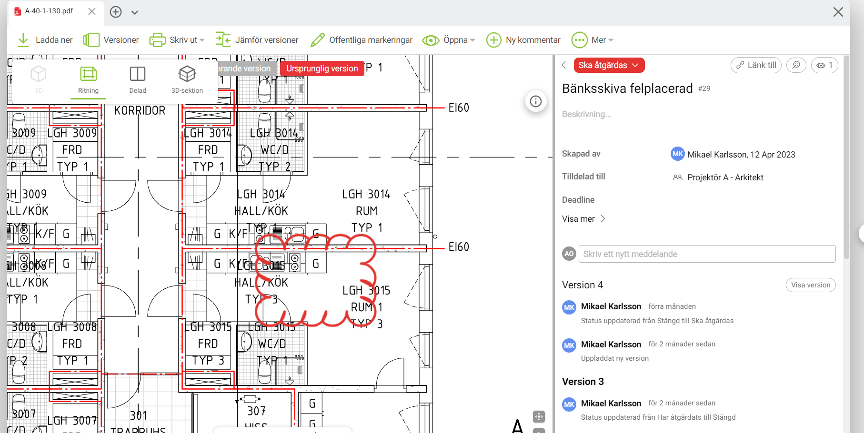
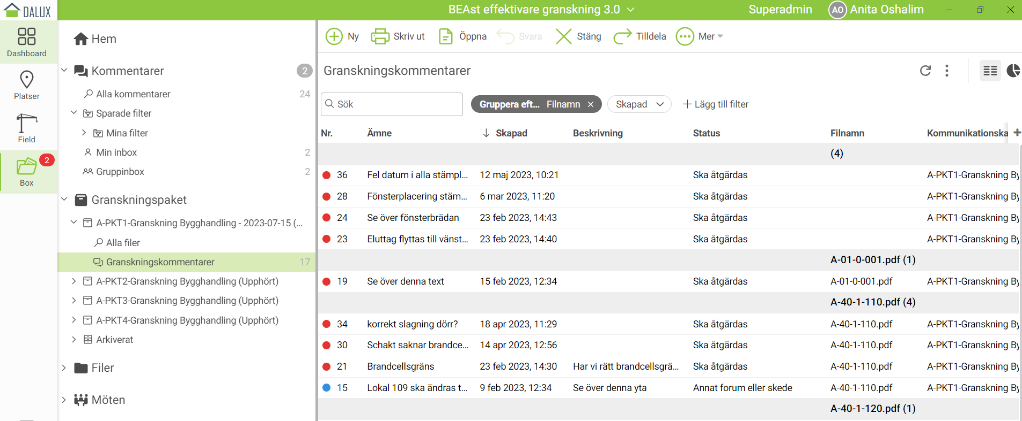
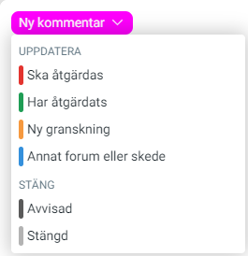
Hantera gransknings- kommentarer och status
I Dalux används kommentarstypen Granskning för hantering av granskningskommentarer:
Kommentarstypen innehåller markeringsverktyg för att hantera kommentarer och visa status med text
och färg enligt BEAst standard – markering på handling och i granskningskommentarer hanterar status och svar.
Listan med kommentar visar
status på markering med färg och text
Notes:
Profil till Bluebeam Revu är framtagen med markeringsverktyg och statushantering för att enkelt att komma igång – alla skapar granskningskommentarer och ändrar status på ett enhetligt sätt. Ändrad status syns tydligt med ändrad färg på markeringen.
Profilen med markeringsverktyg innehåller även stämplar för att hantera Gransknings-PM som sammanfattar och dokumenterar granskningen av hela granskningspaketet.

Slide 18
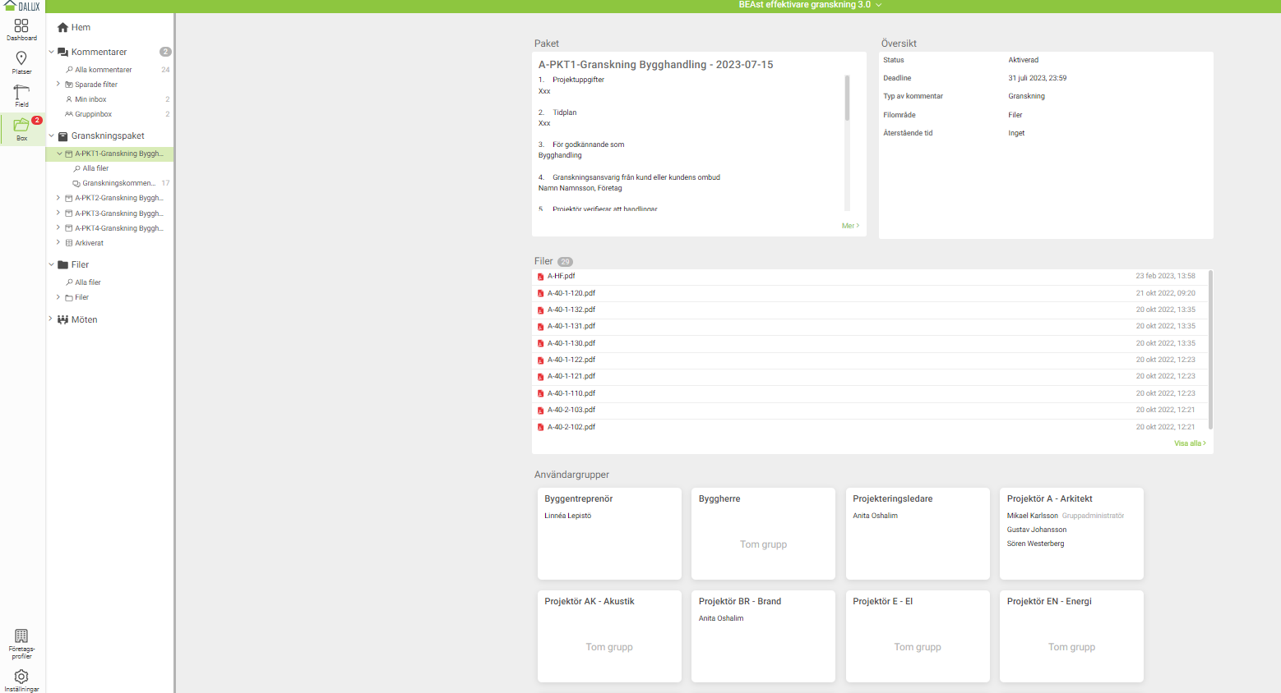
Skapa granskningspaket per disciplin
Granskningspaket:
- Granskningsinformation
- Översikt
- Handlingar som ska granskas
- Lista över granskningskommentarer
- Inbjudna användargrupper
Granskningspaket skapas och handlingar som ska granskas kopplas samt användargrupper läggs till.
Gransknings-PM är ett stöddokument som skapas via en kommentarstyp för övergripande sammanfattning och dokumentation av genomförd granskning. Statusar verifierar och dokumenterar respektive rolls genomförda granskning av bifogade handlingar inom respektive granskningspaket.
Avsluta granskningen genom att ändra status från aktiverad till arkiverad, möjlighet till export av granskningssammanfattning finns vid behov.
Granskningsinformation:
- Projektuppgifter
- Tidplan – granskningsperiod, beslut och inarbeta ändringar
- För godkännande som – handling som ska granskas
- Granskningsansvarig från kund eller kundens ombud
Notes:
Granskningspaket skapas som en kombinerad fil eller som en del säger ”binder” per teknikområde eller per disciplin.
Innehåller Gransknings-PM, Generella kommentarer, handlingsförteckning, ritningar, tekniska beskrivningar och i slutet av genomförd granskning en granskningssammanfattning som dokumenterar kommentarer och beslut av genomförd granskning.

Slide 19
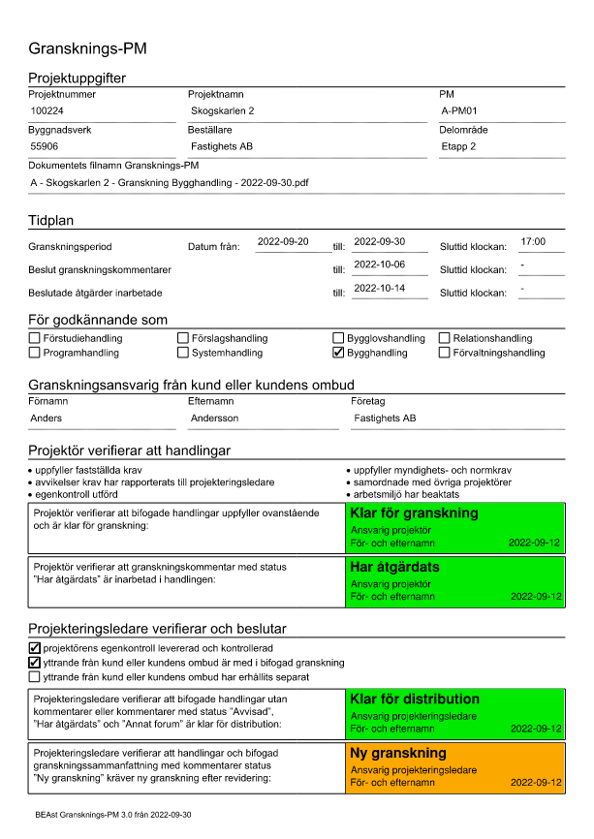
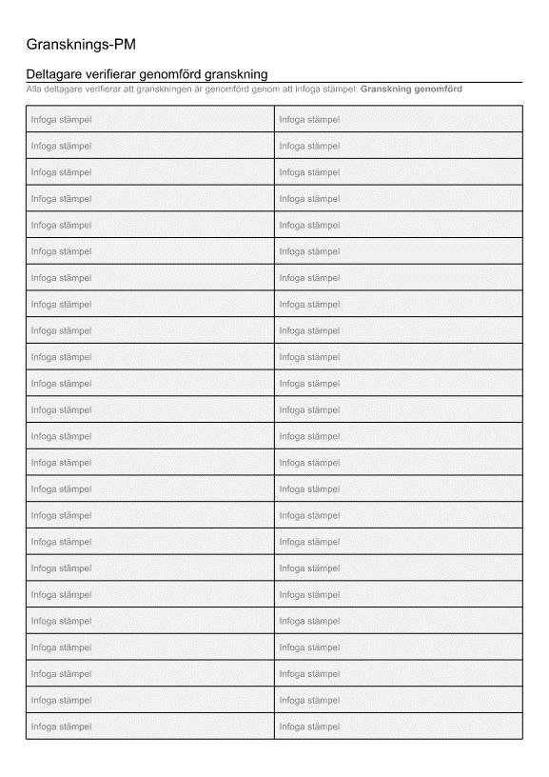
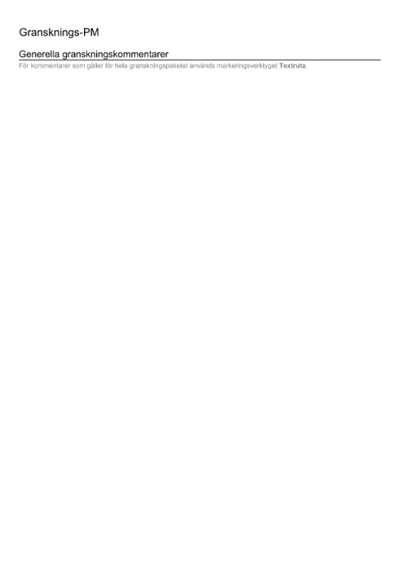
2. Gransknings-PM – består av tre sidor
1
2
3
Projektuppgifter, tidplan, vilken handling det avser och ansvariga för granskningen
Deltagare verifierar genomförd granskning
med stämpel: Granskning genomförd
Generellera granskningskommentarer
som gäller hela granskningspaketet
Notes:
Gransknings-PM består av tre sidor
Sida 1: Projektuppgifter, tidplan, vilken handling som granskas och stämplarna sammanfattar övergripande status för genomförd granskning
Sida 2: Deltagare som är klarar med granskningen verifierar genomförd granskning med stämpel: Granskning genomförd
Sida 3: Kommentarer för att hantera generella granskningskommentarer som är övergripande för hela granskningspaket - utöver de granskningskommentarer som är på ritningen eller handlingarna.

Slide 20
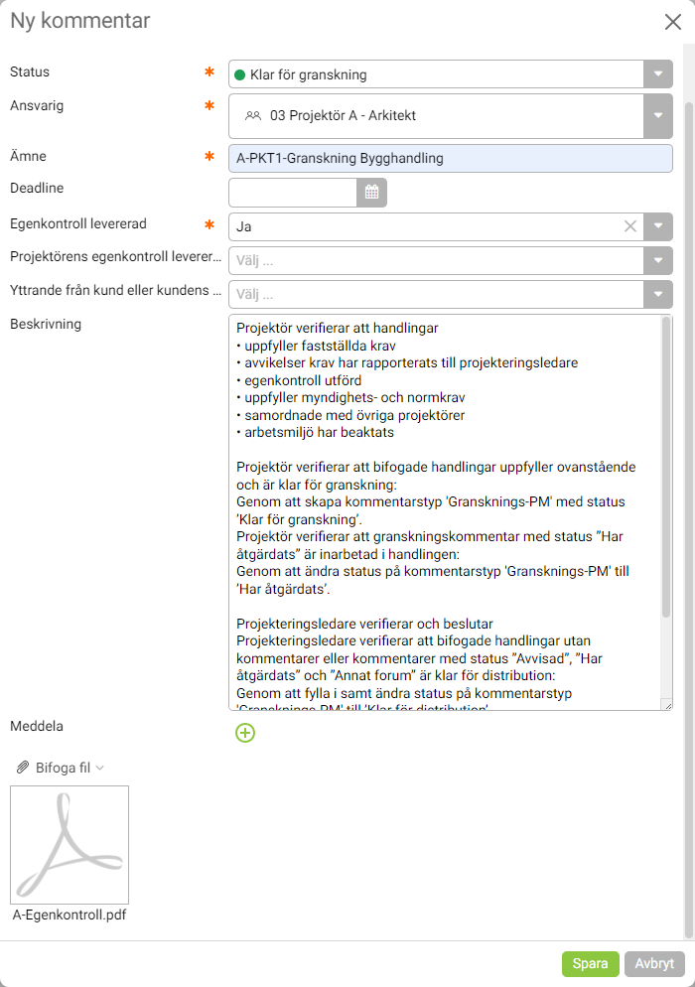


Hantera Gransknings-PM
Projektör skapar Gransknings-PM vid leverans av handlingar och fyller i obligatoriskt
Sida 1 – Information om granskning
Uppges i granskningspaket
Sida 1 – Verifiering projektör och projekteringsledare
Hanteras via kommentarstyp Gransknings-PM
Sida 2 – Verifiering deltagare
Hanteras ej i Dalux
Sida 3 – Generella granskningskommentarer
Hanteras via granskningskommentarer utan plats
Projektör och projekteringsledare verifierar med status att granskning av handlingar är genomförd.
Projektör verifierar att handlingar:
Projekteringsledare verifierar och beslutar:
Egenkontroll bifogas med fördel
Notes:
Profil till Bluebeam Revu är framtagen med markeringsverktyg och statushantering för att enkelt att komma igång – alla skapar granskningskommentarer och ändrar status på ett enhetligt sätt. Ändrad status syns tydligt med ändrad färg på markeringen.
Profilen med markeringsverktyg innehåller även stämplar för att hantera Gransknings-PM som sammanfattar och dokumenterar granskningen av hela granskningspaketet.

Slide 21
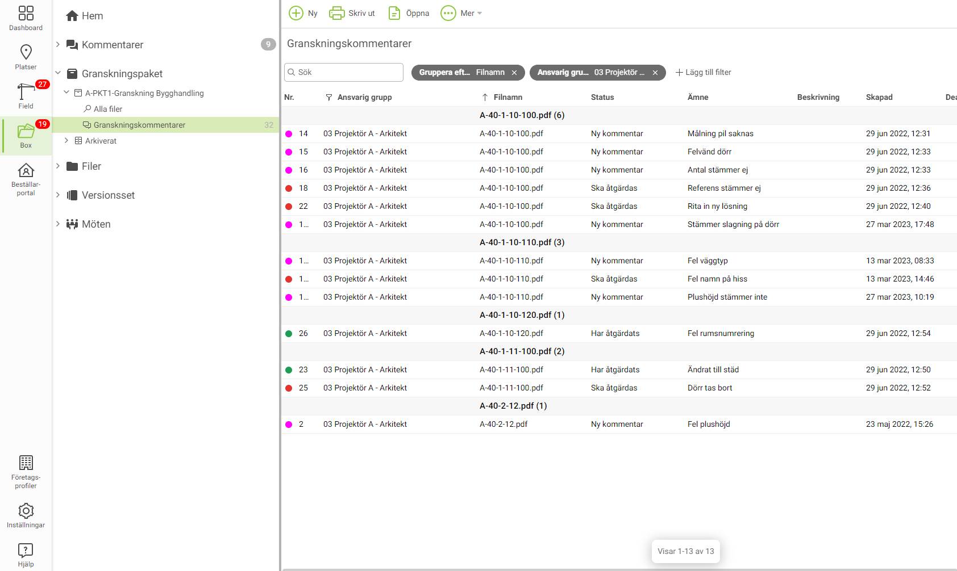
3. Granskningssammanfattning
Under fliken Granskningskommentarer skapas en granskningssammanfattning i form av en lista som verifierar och dokumenterar kommentarer och beslut. Sammanfattningen går att exportera.
Notes:
Efter genomförd granskning – avsluta granskningen med att skapa en ”granskningssammanfattning” som PDF-bilaga till granskningspaketet.
Detta för arkivera genomförd granskning och dokumentera beslut med spårbarhet för eventuell uppföljning.

Slide 22
Uppstart med Dalux
Dalux Granskningspaket
Tydlig namnsättning
Menyer och stödfunktioner
Svar på kommentarer
Deltagare – kontrollera deltagargrupper innan aktivering av granskningspaket
Notes:
Inför uppstart och granskning med Bluebeam Revu
Kort om molntjänsten Bluebeam Studio Session, menyer och stödfunktioner
Hur deltagare aviserar kommentarer
Hur deltagare svarar på granskningskommentarer
Var och hur deltagare ändrar författarnamn i markeringslistan och kontrollerar deltagarnamn innan anslutning till sessionen

Slide 23
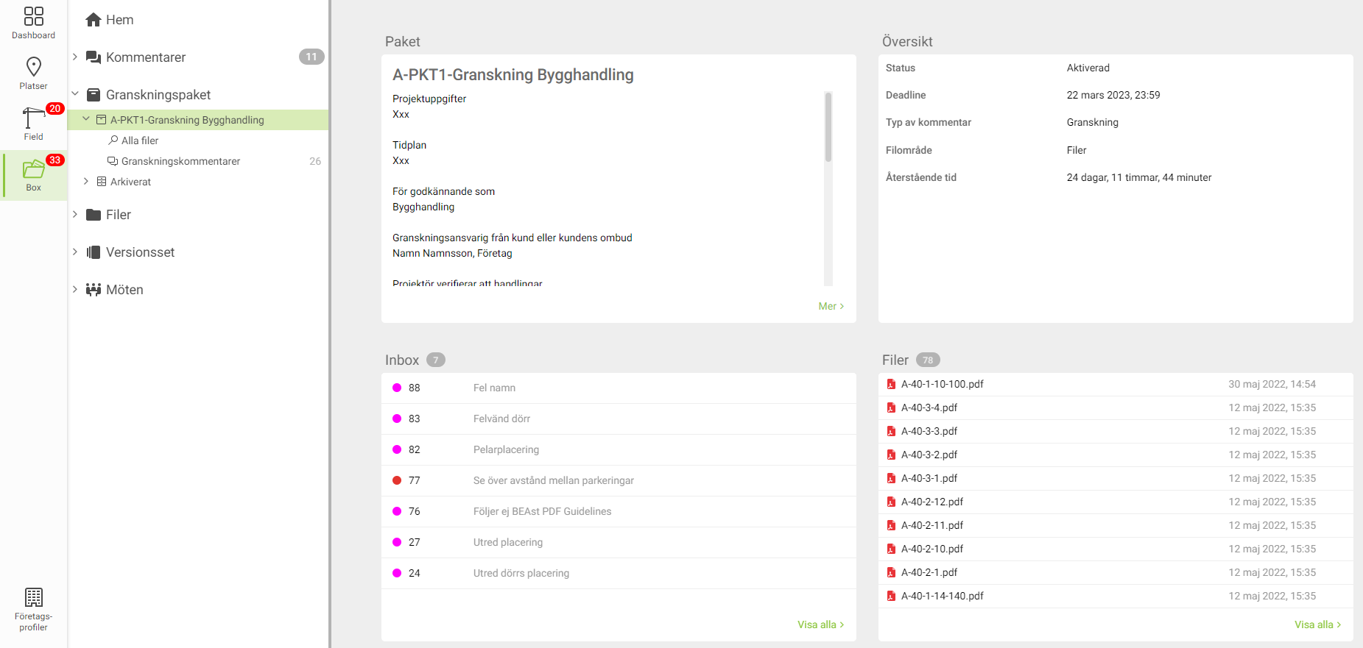
1. Dalux – Granskningspaket
Deltagarna skapar eget konto i Dalux efter erhållen projektinbjudan.
Deltagarna bjuds in till en granskning via molntjänsten Dalux och granskar på samma ställe och samtidigt i realtid.
Granskningspaket skapas per disciplin.
BEAst Effektivare granskning med stöd Dalux, se videoguiderna för att enkelt komma igång, finns på webben BEAst Document.
Notes:
Bluebeam Revu och Bluebeam Studio Session ”molntjänst” används för att deltagare ska kunna granska med samma markeringsverktyg samtidigt i samma dokument – granskningen sker i realtid.
Deltagare som blir inbjudna till granskningen via Bluebeam Studio kan använda sig av testversionen som är en gratisversion att ladda ner från webben hos Bluebeam – även efter 30-dagars testperioden kan deltagare som är inbjuden till en session fortsätta använda programmet efter 30 dagar och behöver ej göra en ny installation.

Slide 24
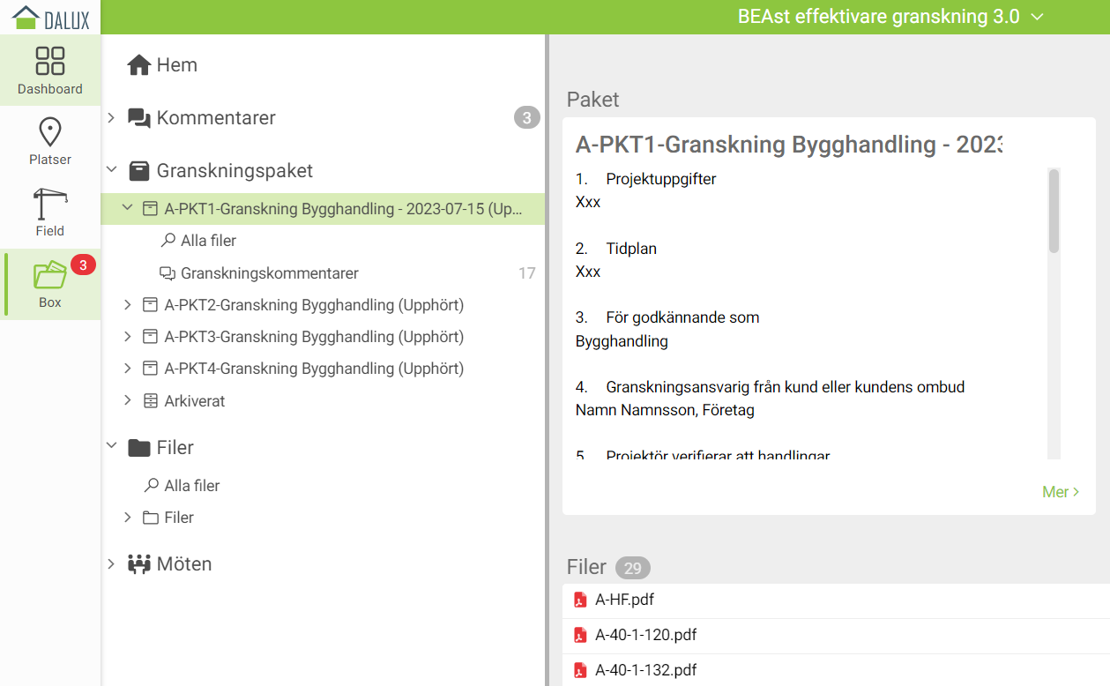
2. Dalux – Tydlig namnsättning
Namn på granskningspaket – exempel:
Särskilj med bindestreck: Disciplin och nummer vid behov – Projektnamn – Status Handling
Exempel: A - PKT1 - Granskning Bygghandling
A - PKT2 - Granskning Bygghandling
Notes:
Namnge tydligt både sessionen och dokument/granskningspaket
Inbjudna deltagare kan vara inbjudna till flera företag och olika projekt - de behöver enkelt se sina sessioner och ha en tydlig struktur på vad som ska granskas
Namnge gärna slutdatum även i slutet av granskningspaketet för att få en enkel överblick när granskningen ska vara klar för respektive dokument eller granskningspaket.

Slide 25
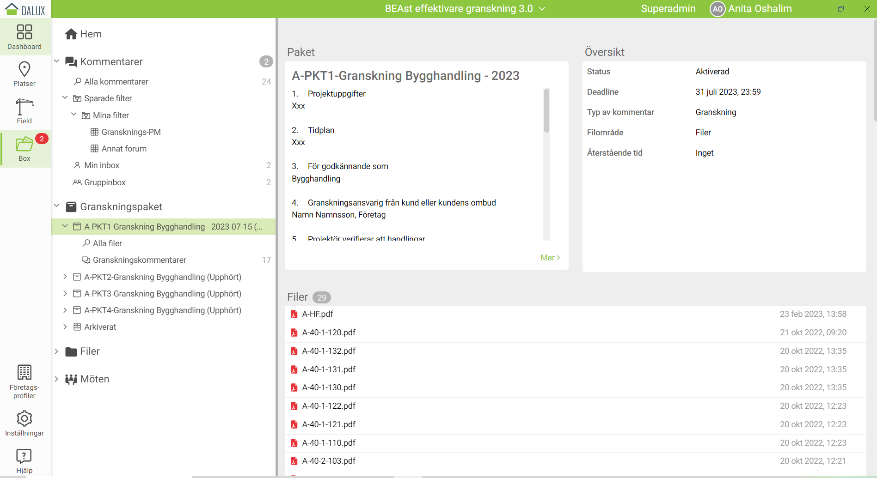
Översikt över aktuella Granskningspaket & Granskning-PM
Granskningsinformation & Gransknings-PM
Status & Tidplan
Handlingar

Slide 26
Dalux – överblick
Aktuell projekt
Gransknings-PM
Granskningspaket
Lista över handlingar
Granskningssammanfattning

Slide 27

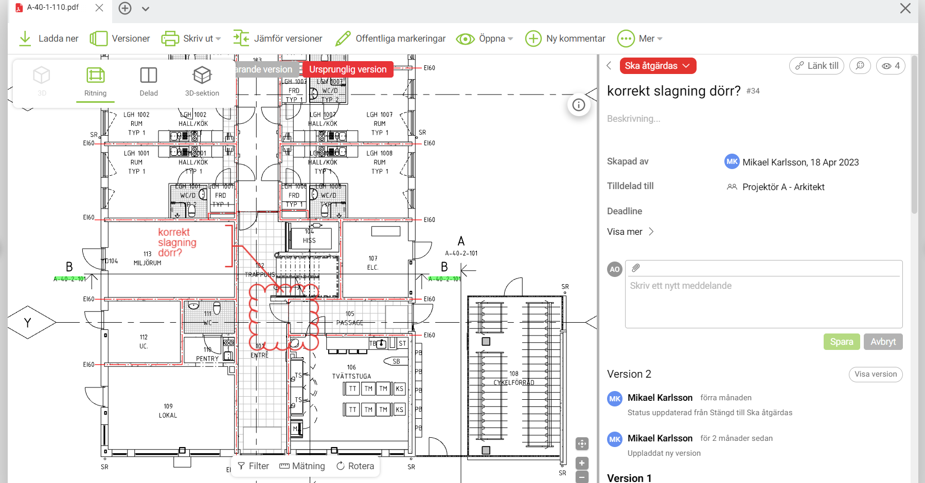
Hantera granskningskommentarer
Välj version av handling
Ändra status
Notifiera användare
Ändra ansvarig
Lägg till svar
Allt sparas i historiklogg
Notes:
Svara på en kommentar – kan svara och skriva frågor till en kommentar…

